Slide 1
成绩占比（30%平时（出勤、作业、课堂表现）+70%卷面）
卷面题型：
选择题（1.5分/道，10道，15分）
填空题（1.5分/道，10道，15分）
简答题（5分/道，5道，25分）
应用题（9+12+12+12, 45分）

Slide 2
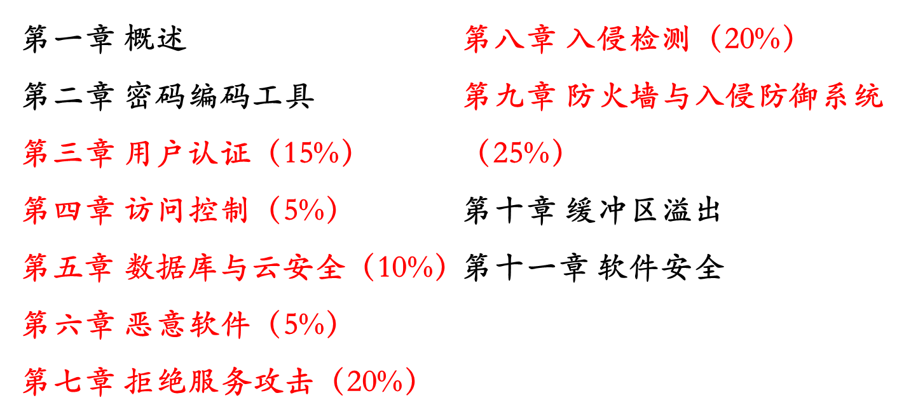

Slide 3
复习策略：
配合教材以及公开资料，理解安全技术的原理以及在实际中的部署规则，不死记硬背（纯概念内容=（填空+简答）=40%）
聚焦书上带有实例的作业（尤其是重点章节有代码的部分），在理解基础之上并尝试分析
大题重点考察：防火墙、TCP/IP协议、拒绝服务攻击
测试题来自往年，仅与题型有关（供参考），与考试范围无关
未标红和备注章节，可能出现选择题，因此还需要了解和大致理解

Slide 4
选择题：1~2
第一章 概述
1.1 计算机安全基本概念
1.2 威胁、攻击和资产
1.3 安全功能要求
1.4 基本安全设计原则
1.5 攻击面和攻击树
1.6 计算机安全策略
1.7 标准

Slide 5
第二章 密码编码工具
2.1 对称加密实现机密性
2.2 消息认证和散列函数
2.3 公钥加密
2.4 数字签名和密钥管理
2.5 随机数和伪随机数
2.6 实际应用：存储数据的加密

Slide 6
选择题：1~2 填空题：1~2 简答题：1~2 应用题：1~2
第三章 用户认证（15%）
3.1 数字用户认证方法
3.2 基于口令的认证
3.3 基于令牌的认证
3.4 生物特征认证
3.5 远程用户认证
3.6 用户认证中的安全问题
拓展内容：Kerberos

Slide 7
复习策略：
3.2 基于口令的认证（口令攻击策略及对策）
举例：离线字典攻击：对抗措施—防止非授权访问口令文件；使用入侵检测技术对危及安全的行为进行识别；尽快对口令文件中的不安全口令进行重新设置
单用户口令猜测：对抗措施—保密、口令的最小长度、字符集、禁止使用常用用户ID、更换口令的时间长度等。
UNIX 密码方案采用盐值的目的以及OS口令方案面临的威胁
用户认证的描述
用户认证的四种方法，简单卡、智能卡区别
口令选择策略，保护口令文件的方法

Slide 8
选择题：1~2 填空题：1~2 简答题：0~1 应用题：0~1
第四章 访问控制（5%）
4.1 访问控制原理
4.2 主体、客体和访问权
4.3 自主访问控制
4.4 UNIX文件访问控制
4.5 基于角色的访问控制
4.6 基于属性的访问控制
4.7 身份、凭证和访问管理
4.8 信任框架
4.9 银行的RBAC系统

Slide 9
复习策略：
4.1 访问控制原理
访问控制策略
4.2 主体、客体和访问权
访问权
访问控制的三要素
4.5 基于角色的访问控制
保护域

Slide 10
选择题：1~2 填空题：1~2 简答题：1~2 应用题：0~1
第五章 数据库与云安全（10%）
5.1 数据库安全需求
5.2 数据库管理系统
5.3 关系数据库
5.4 SQL 注入攻击
5.5 数据库访问控制
5.6 推理
5.7 数据库加密
5.8 数据中心安全

Slide 11
复习策略：
5.1 数据库安全需求
5.4 SQL注入攻击
SQLi攻击途径和类型
SQLi应对措施（3类）
SQL注入的案例分析

Slide 12
选择题：1~2 填空题：1~2 简答题：1~2 应用题：0~1
第六章 恶意软件（5%）
6.1 恶意软件的类型
6.2 高级持续性威胁
6.3 传播-感染内容-病毒
6.4 传播-漏洞利用-蠕虫
6.5 传播-社会工程-垃圾电子邮件、木马
6.6 载荷-系统损坏
6.7 载荷-代理攻击-zombie, bots
6.8 载荷-信息窃取-键盘记录器、网络钓鱼、间谍软件
6.9 载荷-隐藏-后门、rootkits
6.10对抗手段

Slide 13
复习策略：
6.1 恶意软件的类型（分类）
6.2 APT（特征）
6.4传播—漏洞利用—蠕虫
路过式下载，如何传播蠕虫
6.10对抗手段（恶意软件预防的四个要素）
实际案例分析

Slide 14
选择题：1~2 填空题：1~2 简答题：1~2 应用题：1~2
第七章 拒绝服务攻击（20%）
7.1 拒绝服务攻击
7.2 泛洪攻击
7.3 分布式拒绝服务攻击
7.4 基于应用的宽带攻击
7.5 反射攻击与放大攻击
7.6 拒绝服务攻击的防范
7.7 对拒绝服务攻击的响应
拓展：针对具体协议的泛洪攻击实例

Slide 15
复习策略：
7.1 拒绝服务攻击（经典的Ping洪泛攻击）
洪泛攻击
7.3 洪泛攻击
TCP/UDP---三次握手过程解析
DNS协议安全威胁/XSS
拒绝服务攻击的防范措施是什么，如何实施

Slide 16
选择题：1~2 填空题：1~2 简答题：0~1 应用题：1~2
第八章 入侵检测（20%）
8.1 入侵者
8.2 入侵检测
8.3 分析方法
8.4 基于主机的入侵检测
8.5 基于网络的入侵检测
8.6 分布式或混合式入侵检测
8.7 入侵检测交换格式
8.8 蜜罐
8.9 实例系统： Snort

Slide 17
复习策略：
8.2 IDS（术语）
逻辑组件
8.3 分析方法（异常检测、特征或启发式检测：对比分析）
异常检测的分类方法
四类入侵者
IDS中漏报和误报
分布式HIDS和单系统HIDS

Slide 18
选择题：1~2 填空题：1~2 简答题：1~3 应用题：1~3
第九章 防火墙与入侵防御系统(25%)
9.1 防火墙的必要性
9.2 防火墙的特征和访问策略
9.3 防火墙的类型
9.4 防火墙的布置
9.5 防火墙的部署和配置
9.6 入侵防御系统
9.7 实例：一体化威胁管理产品

Slide 19
复习策略：
防火墙功能/DMZ
9.3 防火墙的类型
包过滤防火墙工作原理及优缺点
状态检测防火墙工作原理及优缺点
示例分析：分析不同的规则
9.4 防火墙布置
堡垒主机的特点
9.5 防火墙部署和拓扑

Slide 20
第十章 缓冲区溢出
10.1 栈溢出
10.2 针对缓冲区溢出的防御
10.3 其他形式的溢出攻击

Slide 21
第十一章 软件安全
11.1 软件安全问题
11.2 处理程序输入
11.3 编写安全程序代码
11.4 与操作系统和其他程序进行交互
11.5 处理程序输出

Slide 22
第十二章 操作系统安全
12.1 操作系统安全简介
12.2 系统安全规划
12.3 操作系统加固
12.4 应用安全
12.5 安全维护
12.6 Linux/Unix安全
12.7 Windows安全
12.8 虚拟化安全

Slide 23
第十三章 云和IoT安全
13.1 云计算
13.2 云安全的概念
13.3 云安全方法
13.4 物联网
13.5 IoT安全

Slide 24
第14章：IT安全管理与风险评估
  IT安全管理
  组织的情境和安全方针
  安全风险评估
  详细的安全风险分析
  案例学习：银星矿业

Slide 25
第15章：IT安全控制、计划和规程
  IT安全管理的实施
  安全控制或保障措施
  IT安全计划
  控制的实施
  监视风险
  案例学习：银星矿业

Slide 26
第16章：物理和基础设施安全
  概述
  物理安全威胁
  物理安全的防御和减缓措施
  物理安全破坏的恢复
  实例：某公司的物理安全策略
  物理安全和逻辑安全的集成

Slide 27
第17章：人力资源安全
  安全意识、培训和教育
  雇用实践和策略
  电子邮件和Internet使用策略
  计算机安全事件响应团队

Slide 28
第18章：安全审计
  安全审计体系结构
  安全审计迹
  实现日志功能
  审计迹分析
  安全信息和事件管理

Slide 29
第19章：法律与道德问题
  网络犯罪和计算机犯罪
  知识产权
  隐私
  道德问题

Slide 30
第20章：对称加密和消息机密性
  对称加密原理
  数据加密标准
  高级加密标准
  流密码和RC4
  分组密码的工作模式
  密钥分发

Slide 31
第21章：公钥密码和消息认证
  安全散列函数
  HMAC
  认证加密
  RSA公钥加密算法
  Diffie-Hellman和其他非对称

Slide 32
第22章：Internet安全协议和标准
  安全E-mail和S/MIME
  域名密钥识别邮件标准
  安全套接层和传输层安全
  HTTPS
  IPv4和IPv6的安全性

Slide 33
第23章：Internet认证应用
  Kerberos
  X.509
  公钥基础设施

Slide 34
第24章：无线网络安全
  无线安全
  移动设备安全
  IEEE 802.11无线局域网概述
  IEEE 802.11i无线局域网安全

